Slide 1


老鼠的家
晚安，小老鼠。

Slide 2
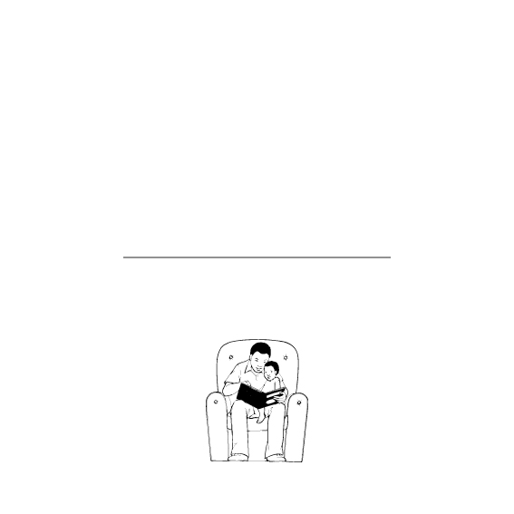
老鼠的家
这本书属于

Slide 3


Slide 4

老鼠的家

Slide 5

小老鼠正在找新家。

Slide 6
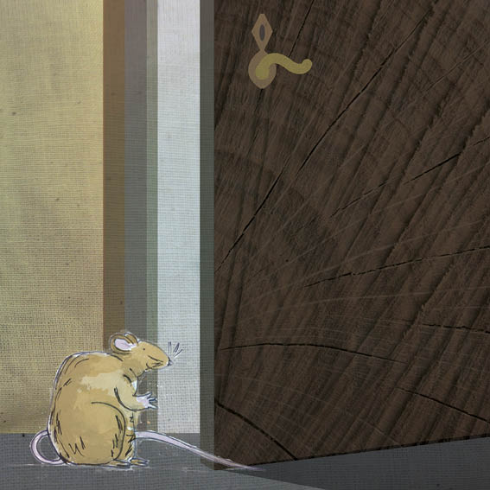
这里看起来是一个好住处。

Slide 7

“你可以过来和我一起睡。”小狗说。
“谢谢你。”小老鼠说。

Slide 8
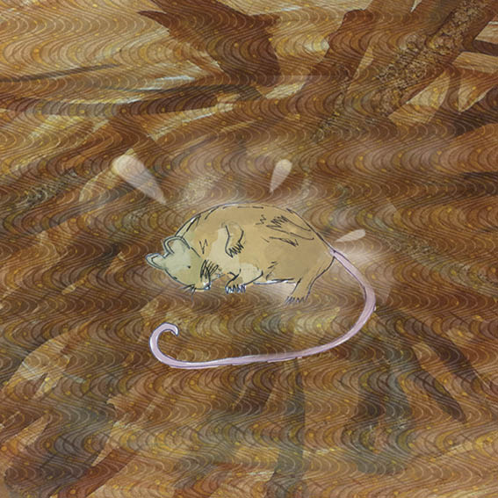
那天晚上，小老鼠的梦是活泼而沾满泥巴的。

Slide 9
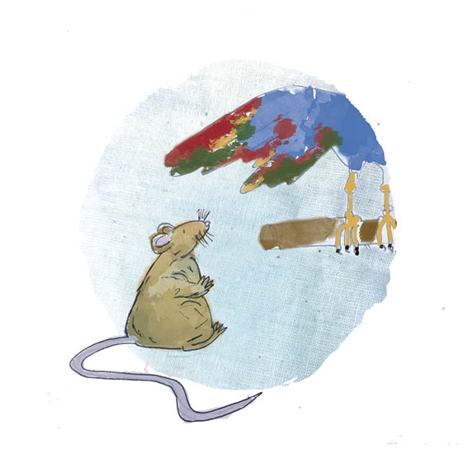
“你可以过来和我一起睡。” 鹦鹉说。
“谢谢你。”小老鼠说。

Slide 10

那天晚上，小老鼠的梦是吵闹而充满野性的。

Slide 11

“你可以过来和我一起睡。” 鱼摆摆说。
“谢谢你。”小老鼠说。

Slide 12

那天晚上，小老鼠的梦是寒冷而潮湿的。

Slide 13
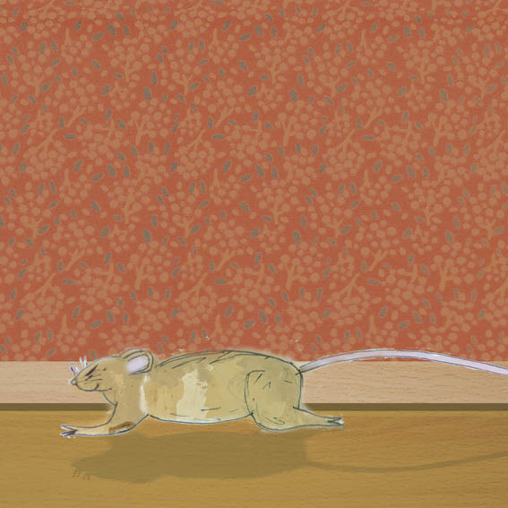
小老鼠需要一个温暖而干燥的地方。

Slide 14


Slide 15

小老鼠找到了火炉旁的一个书架。

Slide 16
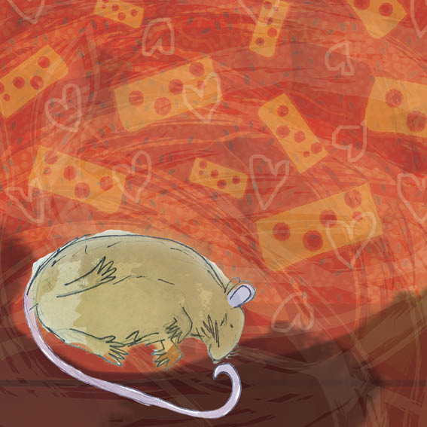
那天晚上，小老鼠的梦是温暖而舒适的。

Slide 17


